Slide 1



Разработка высокопроизводительного In-Memory Key-Value кэша
C# Developer. Advanced

Slide 2


Меня хорошо видно
& слышно?

Slide 3

Защита проекта
Тема: Разработка высокопроизводительного In-Memory Key-Value кэша
Вадим Семенов
Ведущий разработчик в «Почтатех»

Slide 4
План защиты
Цель и задачи проекта
Какие технологии использовались
Что получилось
Выводы
Вопросы и рекомендации

Slide 5
Цель и задачи проекта
Цель проекта: Разработка высокопроизводительного распределенного кэш-сервера на базе протокола TCP, способного обрабатывать тысячи запросов в секунду (RPS) с минимальными задержками.
1. | Реализовать легковесный TCP-сервер с использованием асинхронных сокетов (Socket.AcceptAsync, ReceiveAsync).
2. | Разработать эффективную систему хранения данных в оперативной памяти (In-memory store) с поддержкой многопоточности.
3. | Обеспечить глубокий мониторинг системы с помощью метрик и трассировок (OpenTelemetry).
4. | Оптимизировать использование памяти уменьшить алокацию памяти через пулы массивов (ArrayPool) и современные структуры данных (ReadOnlySpan<char>).

Slide 6
Какие технологии использовались
1. | Платформа .NET 8: Использование последней LTS-версии среды с наиболее эффективным управлением памятью и JIT-компиляцией.
2. | “Чистая архитектура”: Разделение проекта на слои (Domain, Infrastructure, Application, Services), что обеспечивает независимость бизнес-логики от сетевых протоколов и баз данных.
3. | Асинхронные сокеты: Низкоуровневая реализация TCP-сервера для минимизации задержек и поддержки тысяч параллельных сессий.
4. | Оптимизация памяти: Применение ArrayPool и Span<T> для парсинга данных без лишних аллокаций в куче, что снижает нагрузку на Garbage Collector.
5. | Тестирование (xUnit & NBomber): Комплексная проверка системы — от корректности юнитов до верификации целевого RPS под нагрузкой.
6. | Observability: Полная прозрачность работы сервера через метрики и трассировки на базе стандартов OpenTelemetry.
7. | Source Generators: Использование кодогенерации для ускорения сериализации данных и отказа от использования медленной рефлексии в Runtime.

Slide 7

Что получилось
Инфраструктура: Стабильный TCP-сервер, обрабатывающий команды SET, GET, DEL и STA (статистика). Реализована защита от перегрузки через лимиты соединений и размеров сообщений.
Хранилище: Потокобезопасный SimpleStore, использующий двоичную сериализацию для минимизации объема хранимых данных.
Парсинг: Сверхбыстрый CommandParser, который работает со строками без лишних аллокаций благодаря ReadOnlySpan.
Инструментарий: Готовый клиент для тестирования (SocketTestClient) и набор тестов (Services.Tests) для проверки корректности логики и конкурентности.

Slide 8
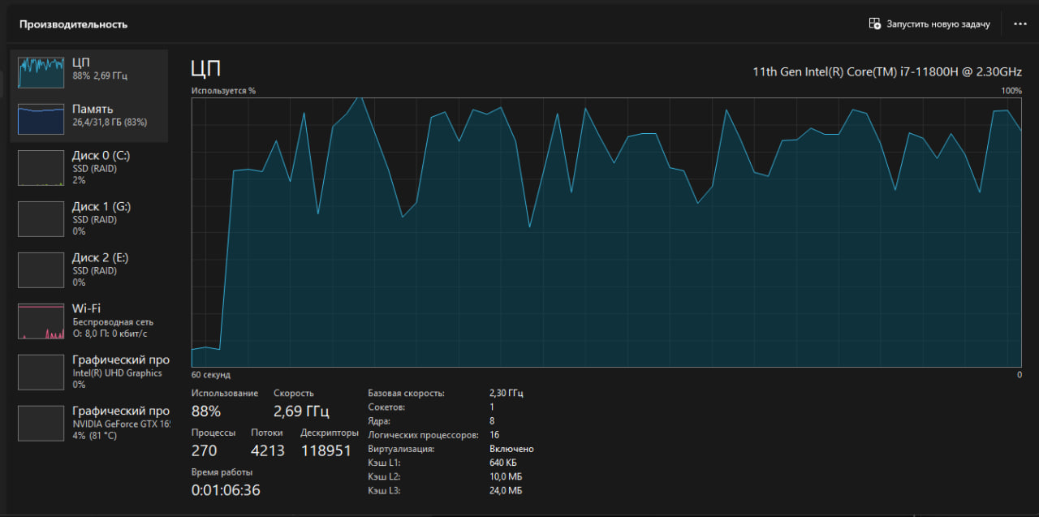
Что получилось
Запуск на стационарном домашнем компьютере – выжимаем максимум по производительности :

Slide 9

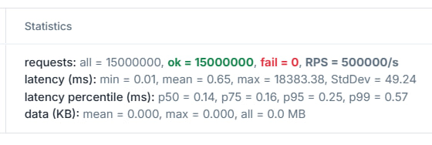
Что получилось
Nbomber зафиксировал 500 000 RPS при пуле 100 одновременных соединений:
Для увеличения RPS пришлось отключить весь консольный вывод сервера. Также количество соединений было ограниченно до 100, максимальное количество соединений было зафиксировано в несколько тысяч.

Slide 10

Выводы
1. | Эффективность TCP: Отказ от HTTP в пользу чистого TCP позволил значительно снизить Latency и накладные расходы на заголовки.
2. | Оптимизация GC: Использование пулов массивов и Span в критических путях кода позволило минимизировать паузы Garbage Collector при высокой нагрузке.
3. | Наблюдаемость: Внедрение метрик на уровне ядра сервера дает возможность в реальном времени видеть RPS, количество активных соединений и время обработки каждой команды.
4. | Масштабируемость: Архитектура готова к дальнейшему расширению (например, внедрению шардирования или распределенности).

Slide 11

Выводы
1. | Удалось добиться высокого RPS благодаря оптимизации.
2. | Были трудности тестирования, при большом количестве подключений >= 10 000 клиентов
3. | Проект занял не очень много времени, но был интересен. Кое-что из курса/проекта было применено в реальном проекте.
4. | Планы на будущее делать упор на изучение, проектирование и применение высоконагруженных систем. Более подробно изучение System Design архитектуры.

Slide 12

Ответьте на вопросы одногруппников и преподавателей и получите обратную связь на свою работу
Вопросы и рекомендации
+
–
если есть вопросы
если вопросов нет

Slide 13

Спасибо за внимание!

Slide 14


